Slide 1

2019
工 作 总 结
Work summary
汇报人：张艺雯

Slide 2

目录
01
背景
02
研究背景
研究内容
进展
内容
计划
研究进展
下一步工作
03
04

Slide 3
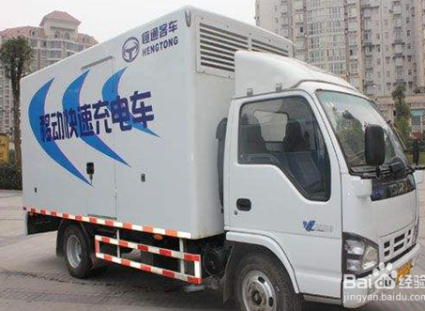
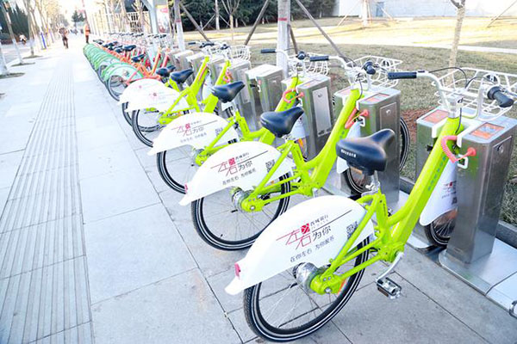
研究背景
Mobile Charging Vehicle (MCV)
Static Charging Pile (SCP)
造价成本较高
交通堵塞
研究问题？
占用土地资源
一旦部署难以更改
SCP与MCV混合充电模式下如何最小化MCV的个数以及优化SCP的部署以降低租赁公司的运维成本？

Slide 4
研究内容
SCP与MCV混合充电模式下如何最小化MCV的个数以及优化SCP的部署以降低租赁公司的运维成本？
ADD TITLE
ADD TITLE
You can click here to enter your text. You can click here to enter your text.
充电回路构建
充电回路分配
充电桩位置优化
充电桩数量优化
出发点depot优化
按需充电模式
周期性充电模式
已知数量充电桩
未知数量充电桩
优化充电桩SCP部署数量与位置
最小化移动充电车MCV数量

Slide 5
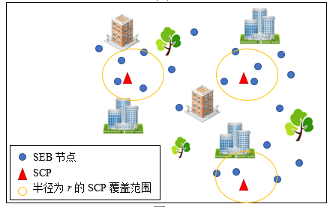
已知数量静态充电桩优化部署
目标：在共享电单车动态变化条件下，基于网格划分最大化充电覆盖范围内共享电单车个数
研究思路：
（1）基于网格划分确定SCP待选部署区域
（2）SCP具体部署位置确定
k次取样均得到电单车均匀分布
部署于待选子网格中心位置
k次取样没有得到电单车均匀分布
1）超过k/2次取样均均匀分布
部署于待选子网格中心位置
2）均匀分布次数没有超过k/2
基于几何位置进行优化部署
ADD TITLE

Slide 6
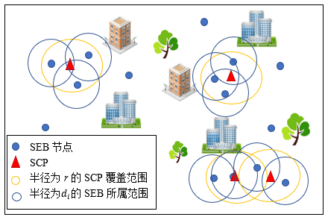
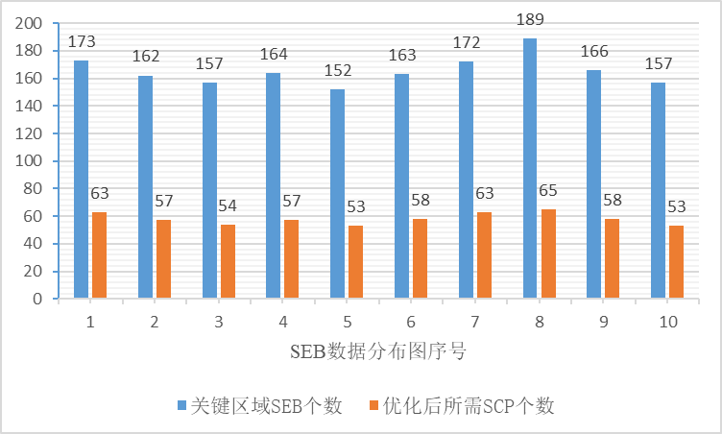
未知数量静态充电桩优化部署
目标：最小化充电桩SCP部署数量
研究思路：
（1）基于k-means算法确定SCP负责充电区域
（2）优化函数构建（最小化充电桩SCP部署数量）
约束目标：
保证这一关键区域内的所有节点都至少属
于一个SCP的覆盖区域内
（3）部署位置优化
基于单个节点所属范围存在相交，相离等特殊
情况进行优化
ADD TITLE
ADD TITLE

Slide 7
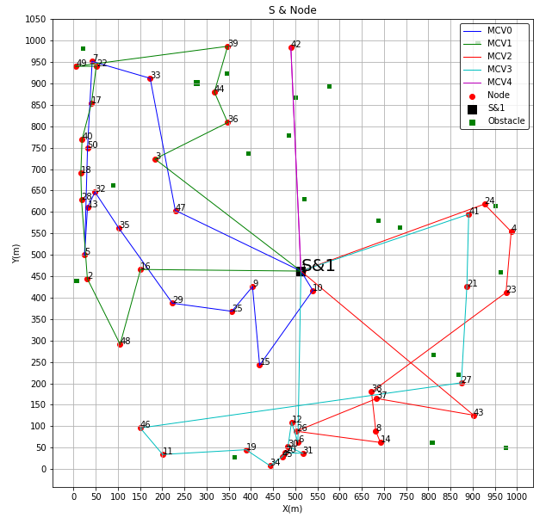
周期性充电方式下MCV可调度性研究与数量优化
目标：在满足MCV可调度性条件下构建充电回路，通过充电回路分配最小化所需MCV数量
步骤：
（1）确定节点动态变化下MCV服务机制
（2）确定周期性充电模式下的充电调度性条件
（3）服务站部署位置优化（最小化服务站数量）
（4）充电回路分配

Slide 8
按需充电方式下MCV可调度性研究与数量优化
目标：在满足MCV可调度性条件下构建充电回路，通过充电回路分配最小化所需MCV数量
步骤：
（1）两种场景下自适应调整MCV出发机制
（2）电单车选择性充电算法
（3）电单车选择性插入算法
（4）充电任务可调度性条件
（5）充电回路分配

Slide 9
下一步工作
（1）实验验证什么情况下未知数量SCP优化部署可以与已知
数量进行相互转换；
（2）完成按需充电方式实验设计与优化；
（3）撰写毕业论文；
（4）完成国自项目撰写。

Slide 10
感谢您的聆听
Thank you for your listening
PPT模板下载：www.1ppt.com/moban/ 行业PPT模板：www.1ppt.com/hangye/
节日PPT模板：www.1ppt.com/jieri/ PPT素材下载：www.1ppt.com/sucai/
PPT背景图片：www.1ppt.com/beijing/ PPT图表下载：www.1ppt.com/tubiao/
优秀PPT下载：www.1ppt.com/xiazai/ PPT教程： www.1ppt.com/powerpoint/
Word教程： www.1ppt.com/word/ Excel教程：www.1ppt.com/excel/
资料下载：www.1ppt.com/ziliao/ PPT课件下载：www.1ppt.com/kejian/
范文下载：www.1ppt.com/fanwen/ 试卷下载：www.1ppt.com/shiti/
教案下载：www.1ppt.com/jiaoan/ PPT论坛：www.1ppt.cn

